Slide 1
Annisa Dwi Rosalina
2015230034

Slide 2
APLIKASI MULTIPLE FACE
RECOGNITION UNTUK PRESENSI KELAS DI TEKNIK INFORMATIKA UNIVERSITAS DARMA PERSADA MENGGUNAKAN METODE LBPH (Local Binary Patterns Histograms)

Slide 3
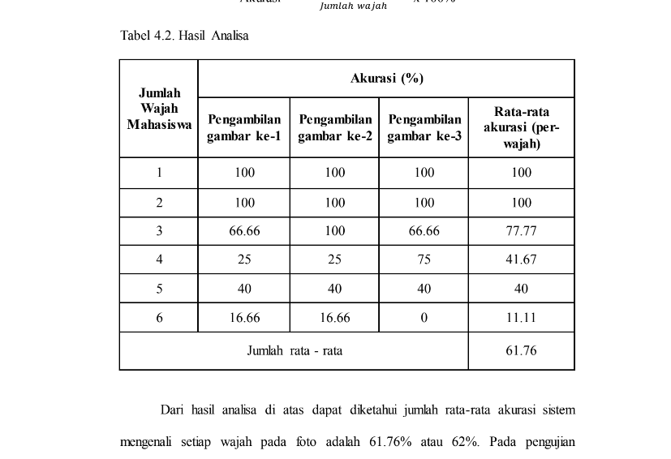
Bu Wibby
Tambah Data Uji
Halaman 60

Slide 4
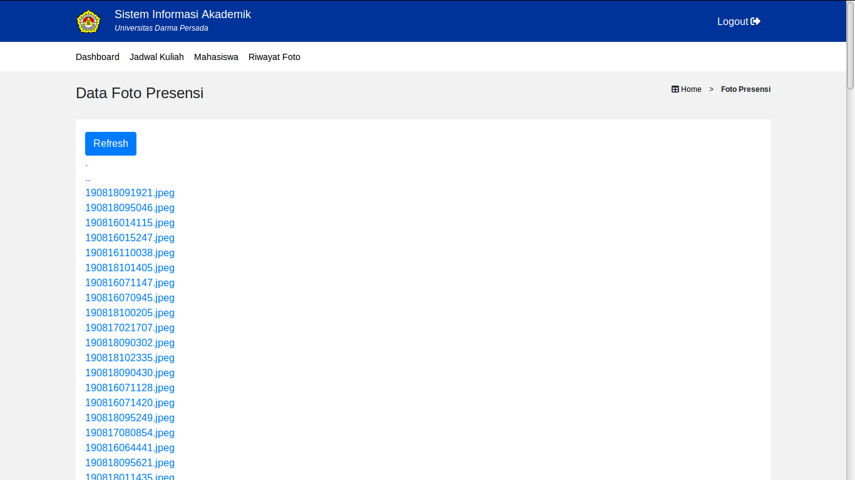
Bu Wibby
Delete Storage Berkala

Slide 5
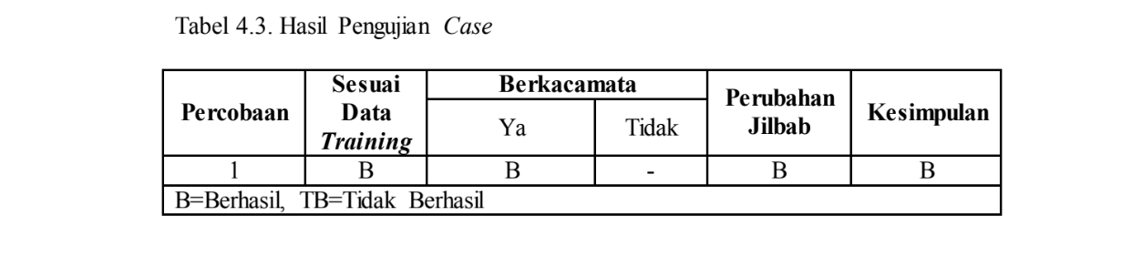
Bu Wibby
Pengujian case
Halaman 61

Slide 6
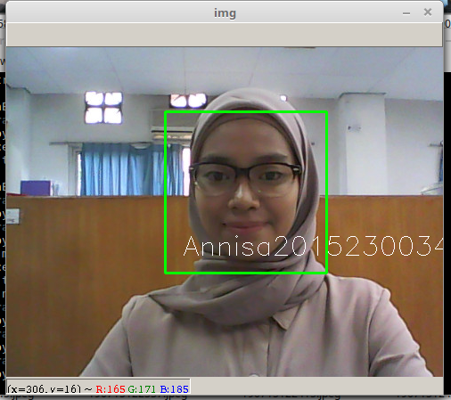
Bu Wibby
Tampilkan Nama + NIM

Slide 7
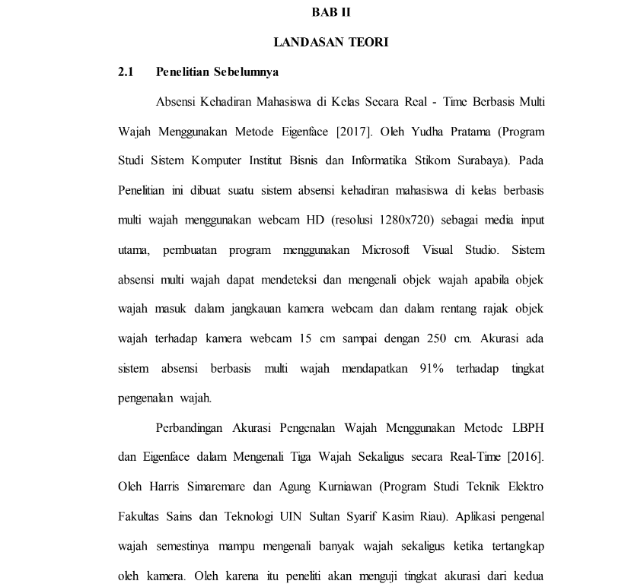
Pak Bagus
Referensi valid
Halaman 8

Slide 8
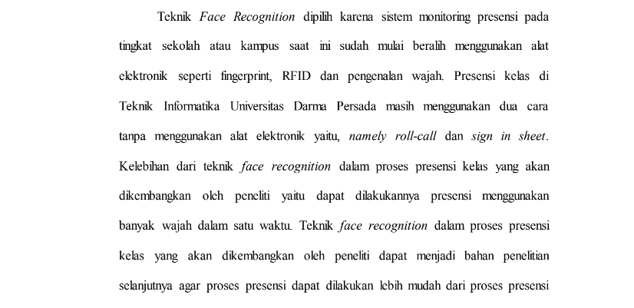
Pak Bagus
Alasan presensi dengan face recognition
Halaman 32

Slide 9
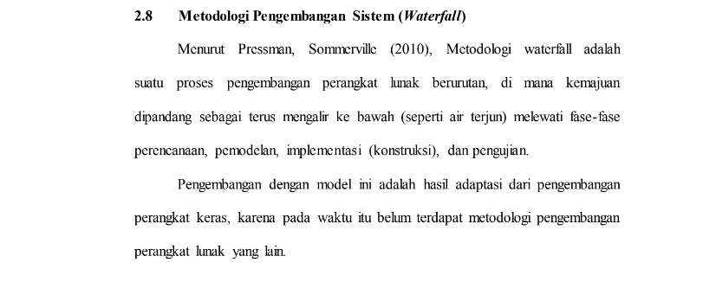
Pak Bagus
Metode Setiap BAB
Halaman 29

Slide 10
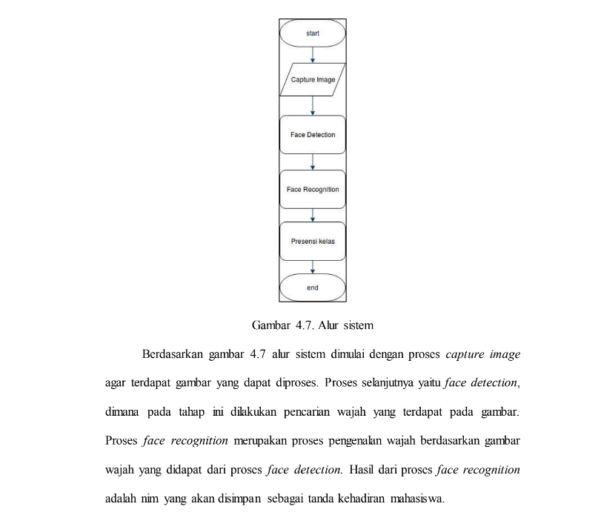
Pak Bagus
Alur Sistem
Halaman 54

Slide 11
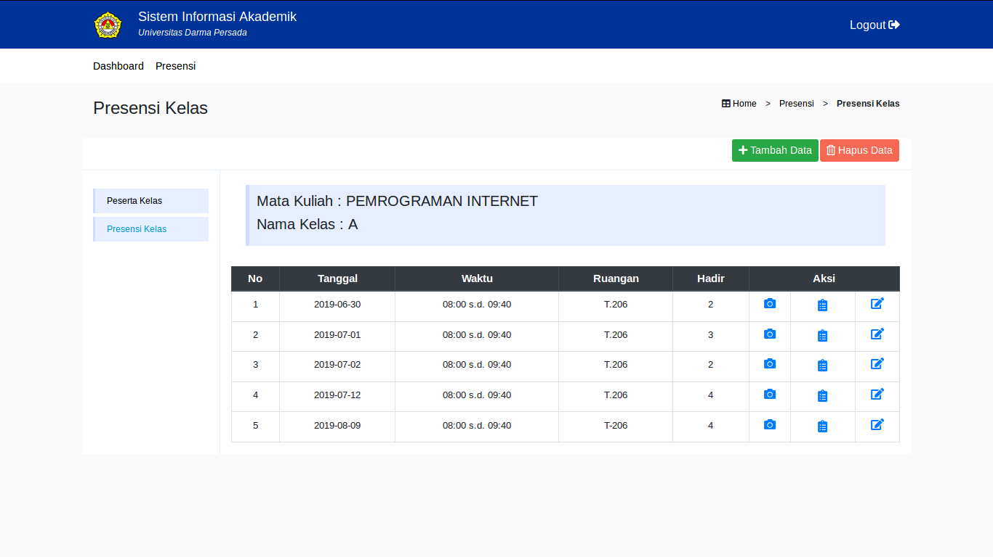
Pak Bagus
CRUD Jadwal Perkuliahan

Slide 12
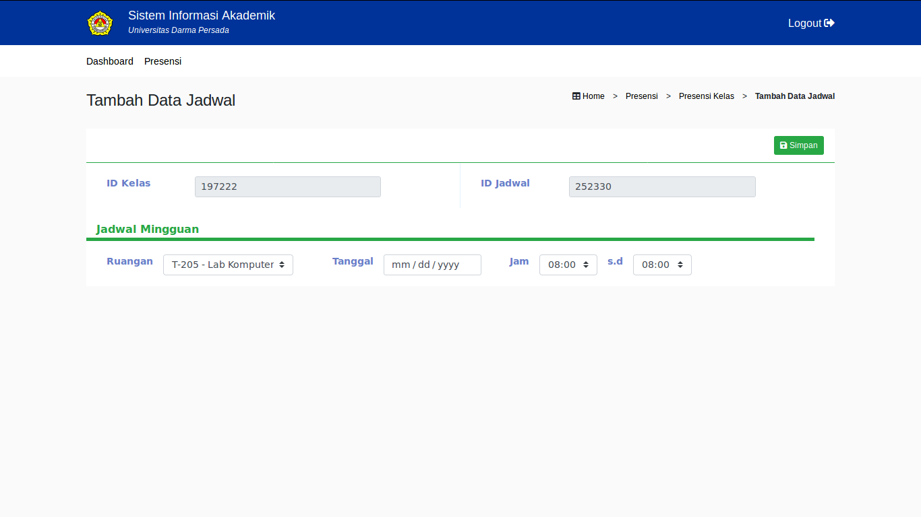
Pak Bagus
CRUD Jadwal Perkuliahan (lanj)

Slide 13
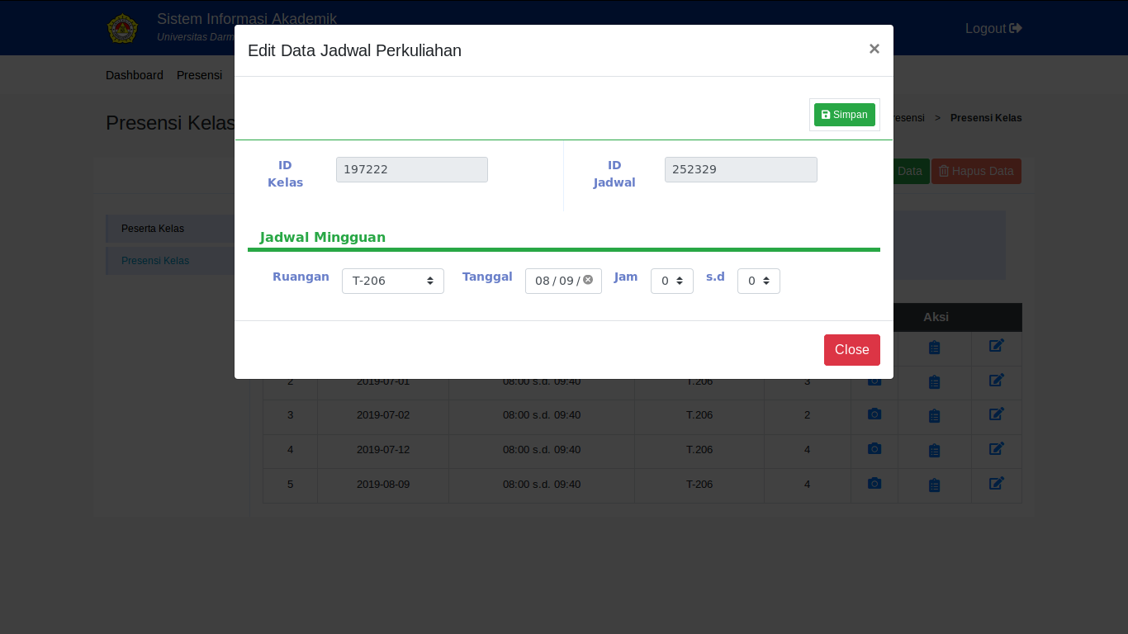
Pak Bagus
CRUD Jadwal Perkuliahan (lanj)

Slide 14
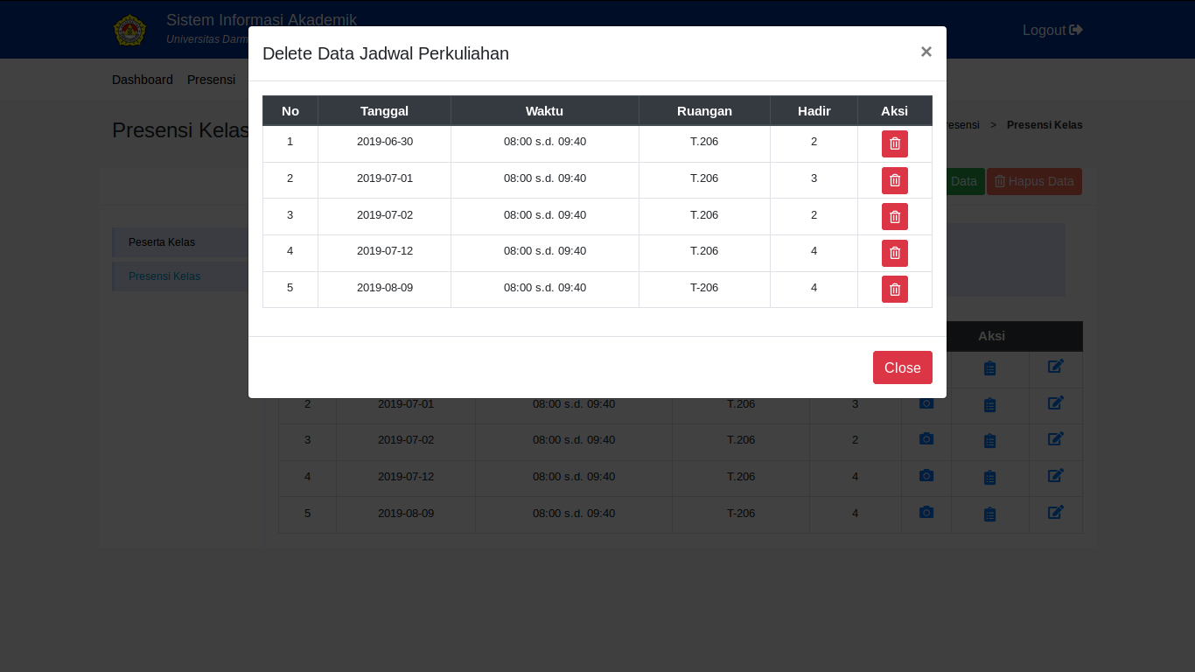
Pak Bagus
CRUD Jadwal Perkuliahan (lanj)

Slide 15
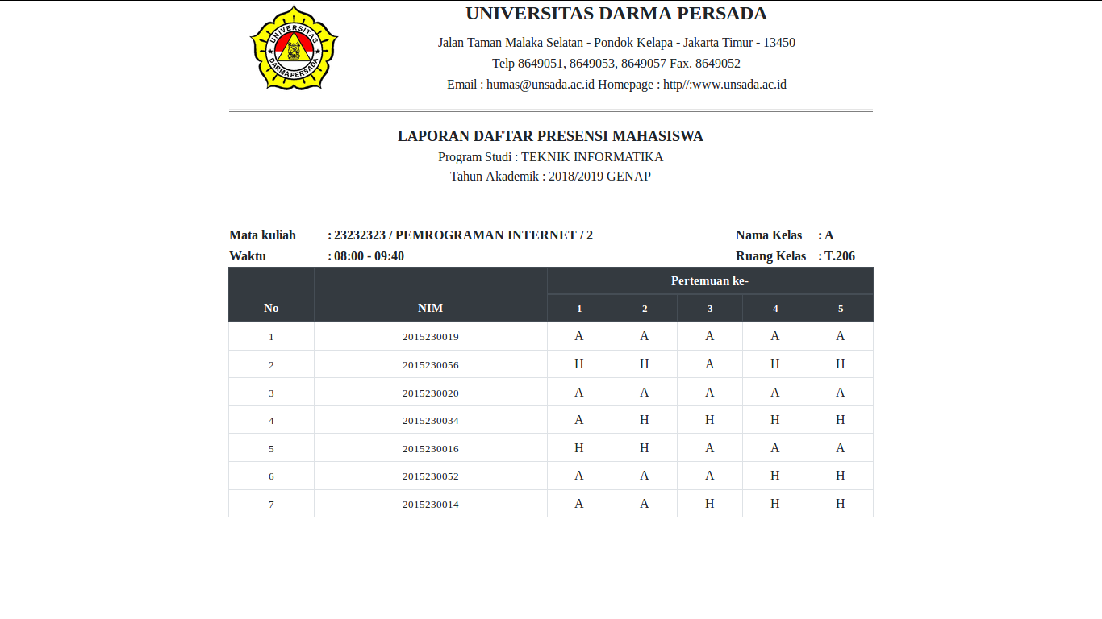
Pak Bagus
Rekap Kehadiran

Slide 16
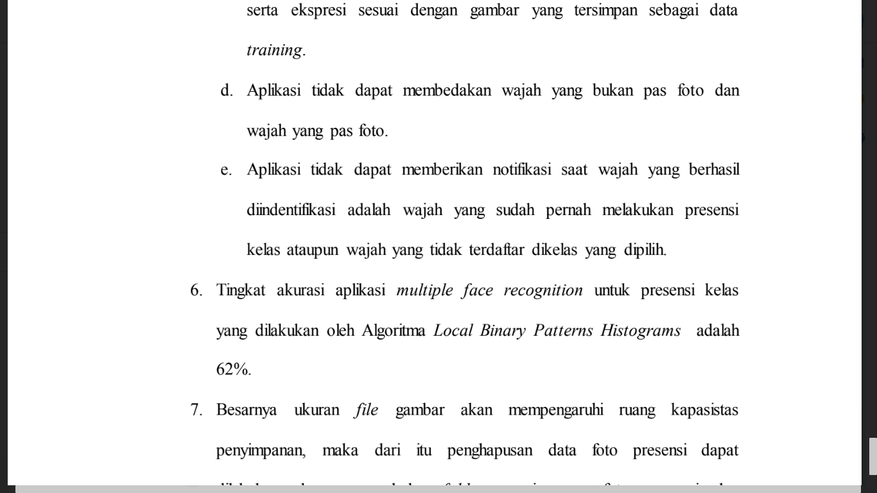
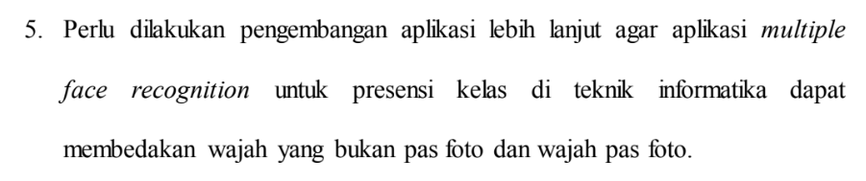
Pak Aji
Pas Foto
Halaman 65
Halaman 66

Slide 17
Pak Aji
Notifikasi (Sudah Absen)
Halaman 65

Slide 18
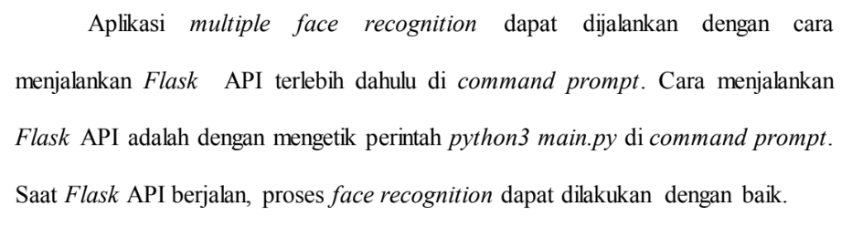
Pak Aji
Menjalankan python otomatis
Halaman 54

Slide 19
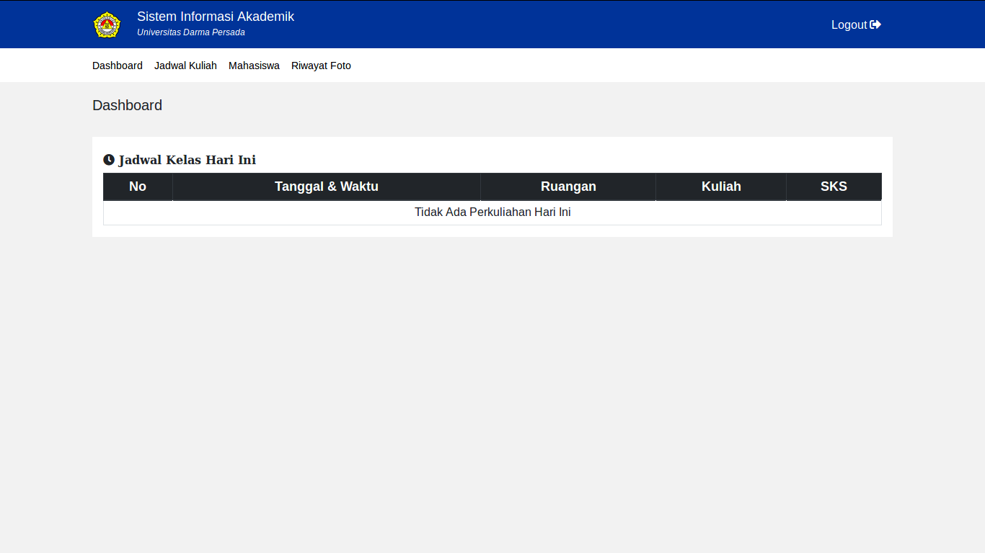
Pak Aji
Tambah Akses TIK

Slide 20
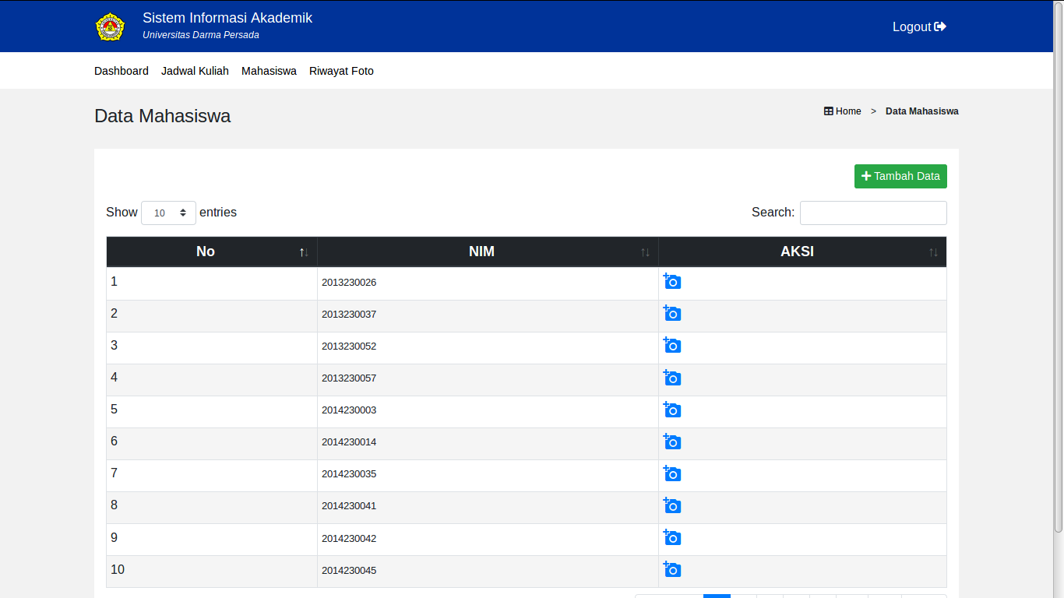
Pak Aji
Ambil Foto Mahasiswa dilakukan TIK

Slide 21
TERIMA KASIH

